Slide 1
Odborná stáž Olomouc
Projekt „Študent dopravy v praxi“ v rámci projektu Erasmus+, Kľúčová akcia 1: Vzdelávacia mobilita jednotlivcov 05. 06. 2022-18. 06. 2022
Žilina, jún 2022 Lukáš Petro

Slide 2
PPL CZ. s. r. o.
PPL CZ s.r.o. je pôvodne česká firma zaoberajúca sa expresnou balíkovou prepravou, ďalej prepravou paliet firiem a jednotlivcov. Vznikla v roku 1995 ako zväzok siedmich regionálnych dopravcov. V roku 2004 došlo k reštrukturalizácii, tým vznikla jedna veľká firma s odštepnými závodmi. O dva roky neskôr jeden zo zakladateľov kúpil podiely spoluvlastníkov a predal firmu nemeckej spoločnosti DHL, divízii Deutsche Post.

Slide 3
PPL CZ, s. r. o.
Firma priebežne rastie. Kým v roku 2004 spoločnosť prepravila 7,5 miliónov zásielok, v roku 2015 to už bolo 23 miliónov a tržby predstavovali 2,37 miliardy CZK. Firma zamestnáva takmer 800 zamestnancov a s 1200 dopravcami spolupracuje externe. Centrálne prekladisko sa nachádza v Jažloviciach pri Prahe, ďalej má balíkové a paletové depá vo všetkých častiach Česka. V septembri 2016 spolupracovala s viac ako 1200 partnermi, ktorí vo svojich prevádzkach vydávajú a prijímajú jej balíky (tzv. PPL ParcelShopy).

Slide 4
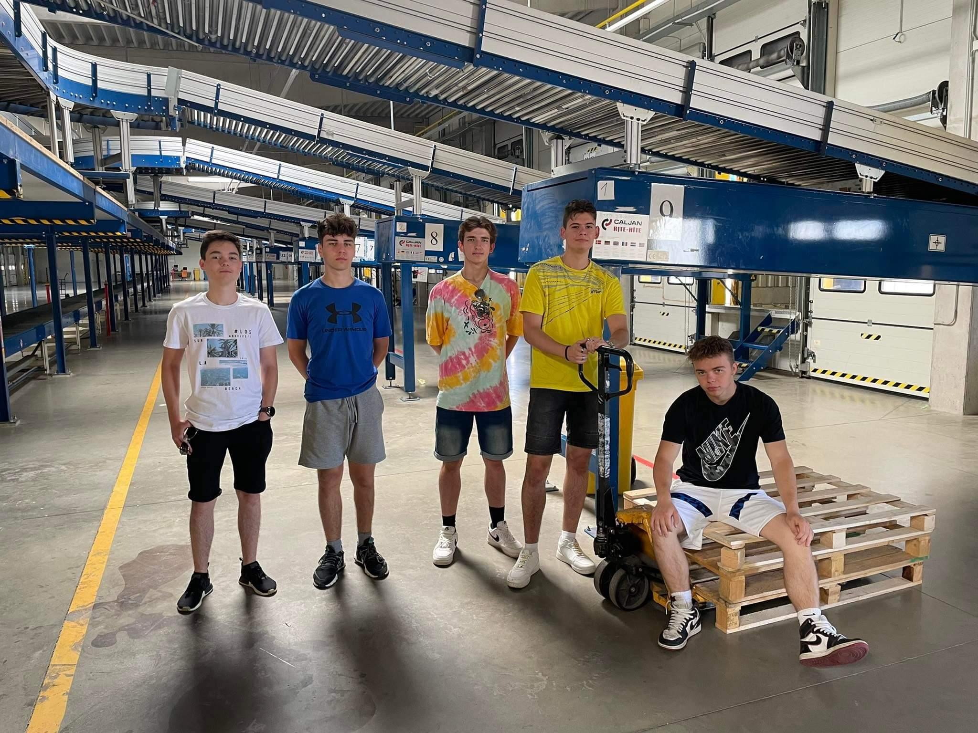
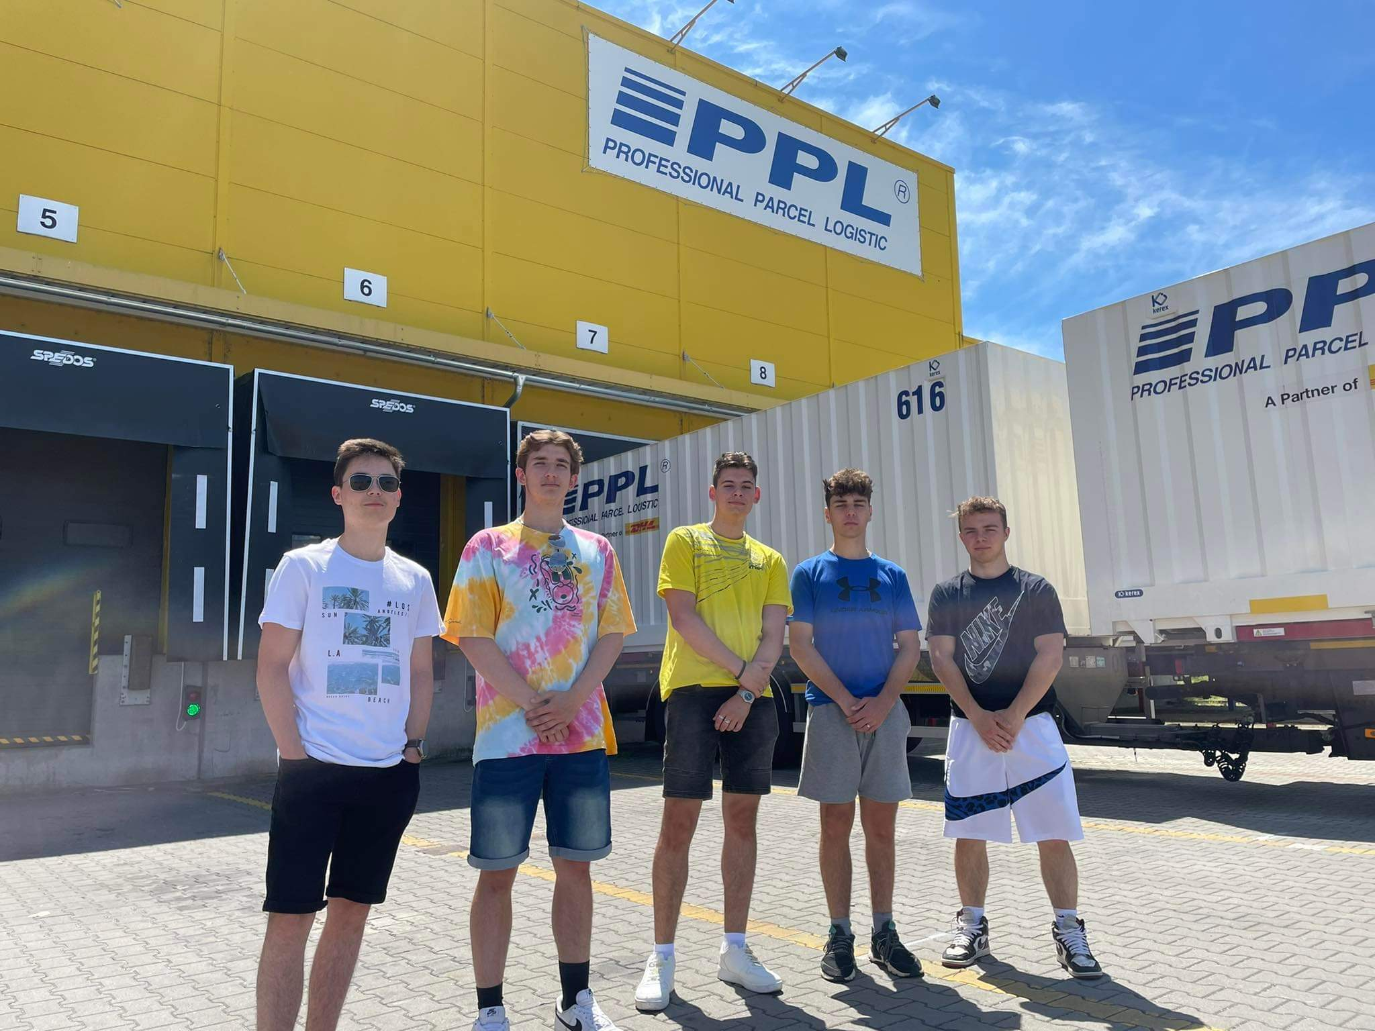
Naša návšteva depa
Kliknutím zadajte text

Slide 5
Náplň mojej práce
Príprava balíkov
Sken balíkov
Plomba vriec s balíkmi
Práca v programe ePs
Tlačenie etikiet
Stornovanie objednávok
Riešenie problémov so zákazníkmi
Písanie mailov zákazníkom
Odbavovanie šoférov a kontrola hotovosti na odovzdanie

Slide 6
Voľnočasové aktivity
Návšteva Hranickej propasti
Návšteva Pevnosti poznáni
Návšteva ZOO
Zoznamovanie sa s mestom
Návšteva pamiatok
Bowling
Návšteva obchodného centra Šantovka
Návšteva Aragonitových jaskýň
Prechádzky v meste
Fitness

Slide 7
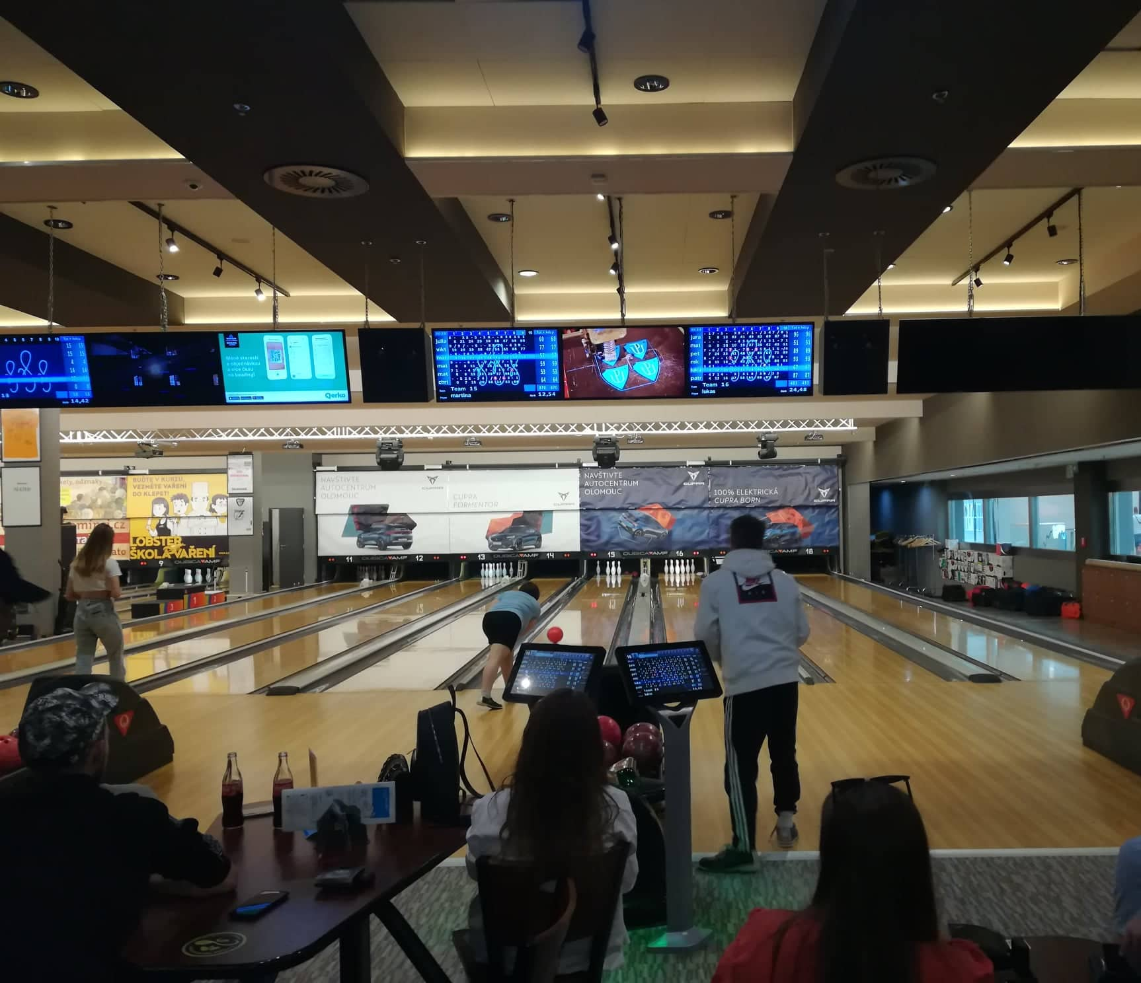
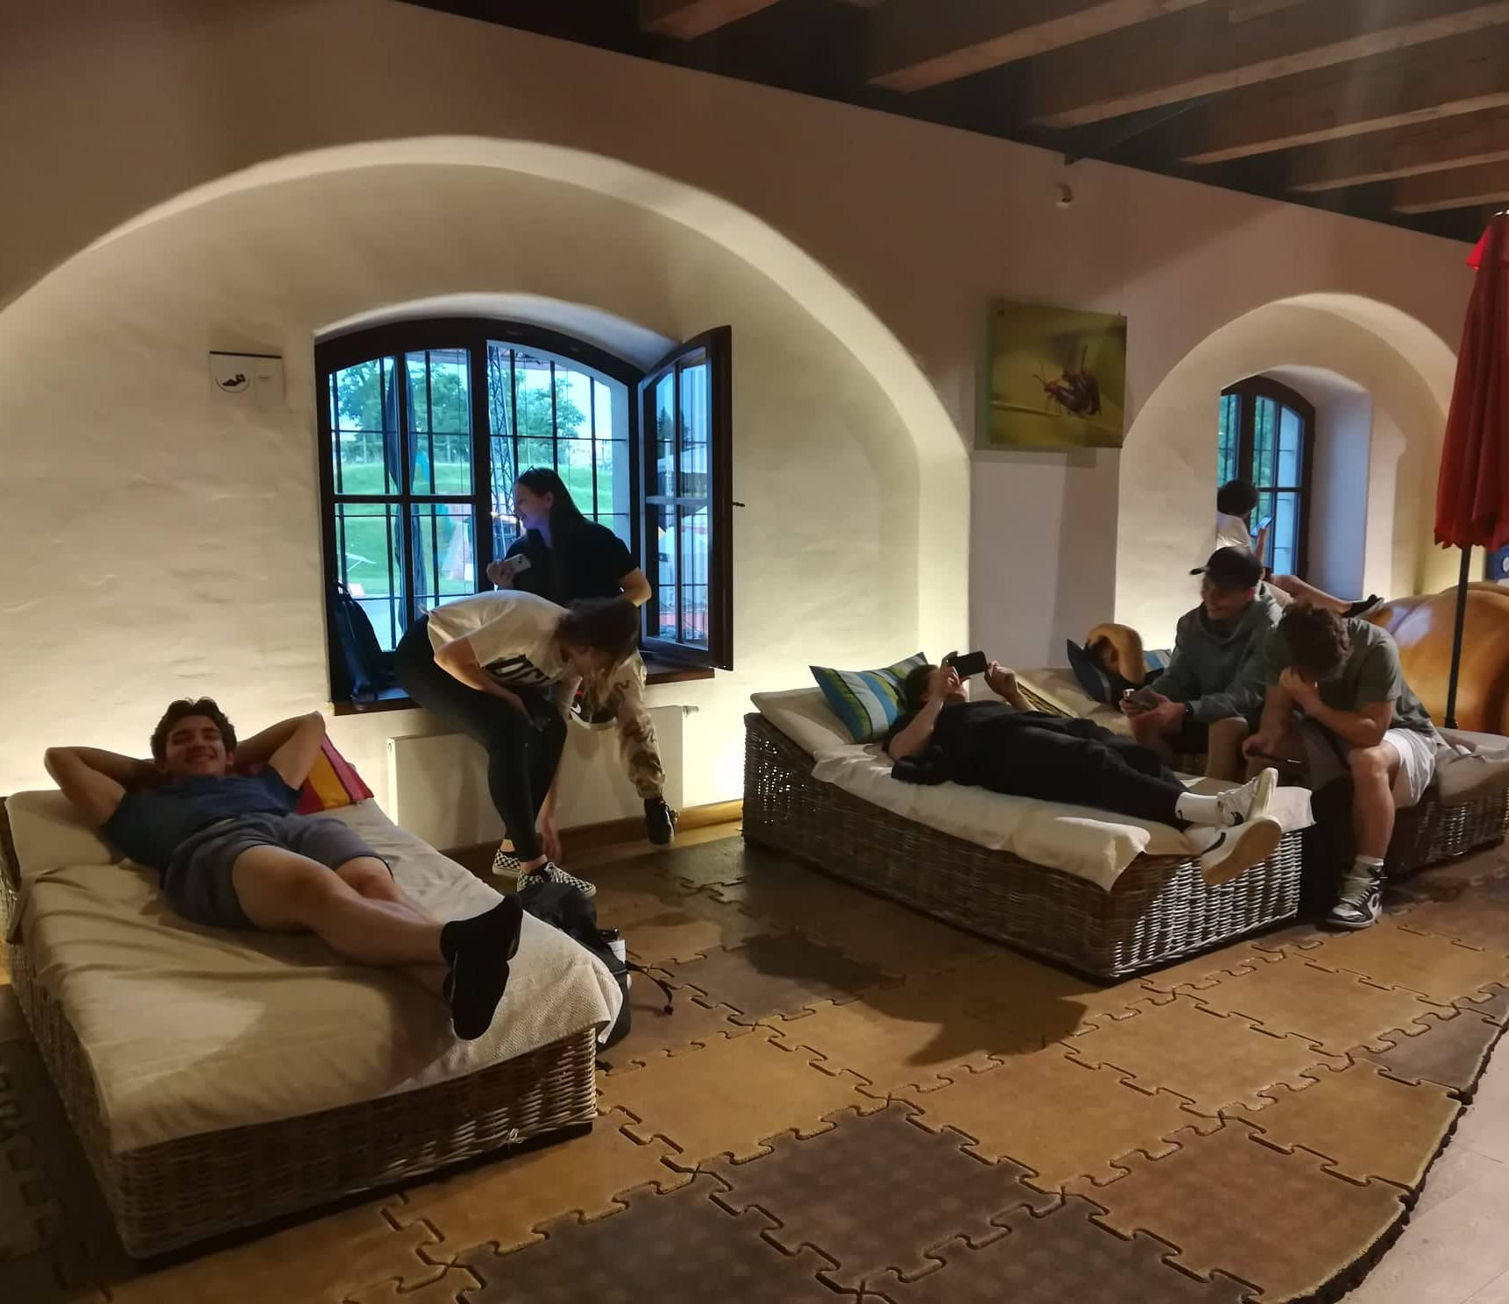
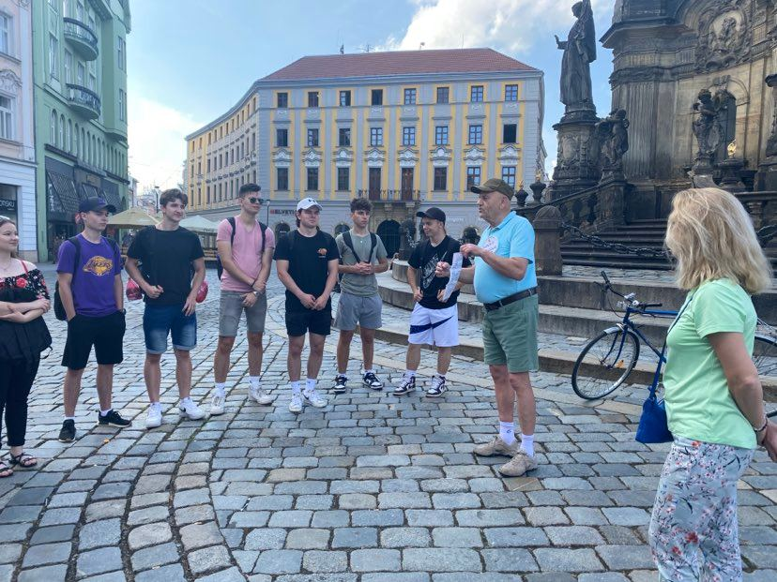
Voľnočasové aktivity

Slide 8
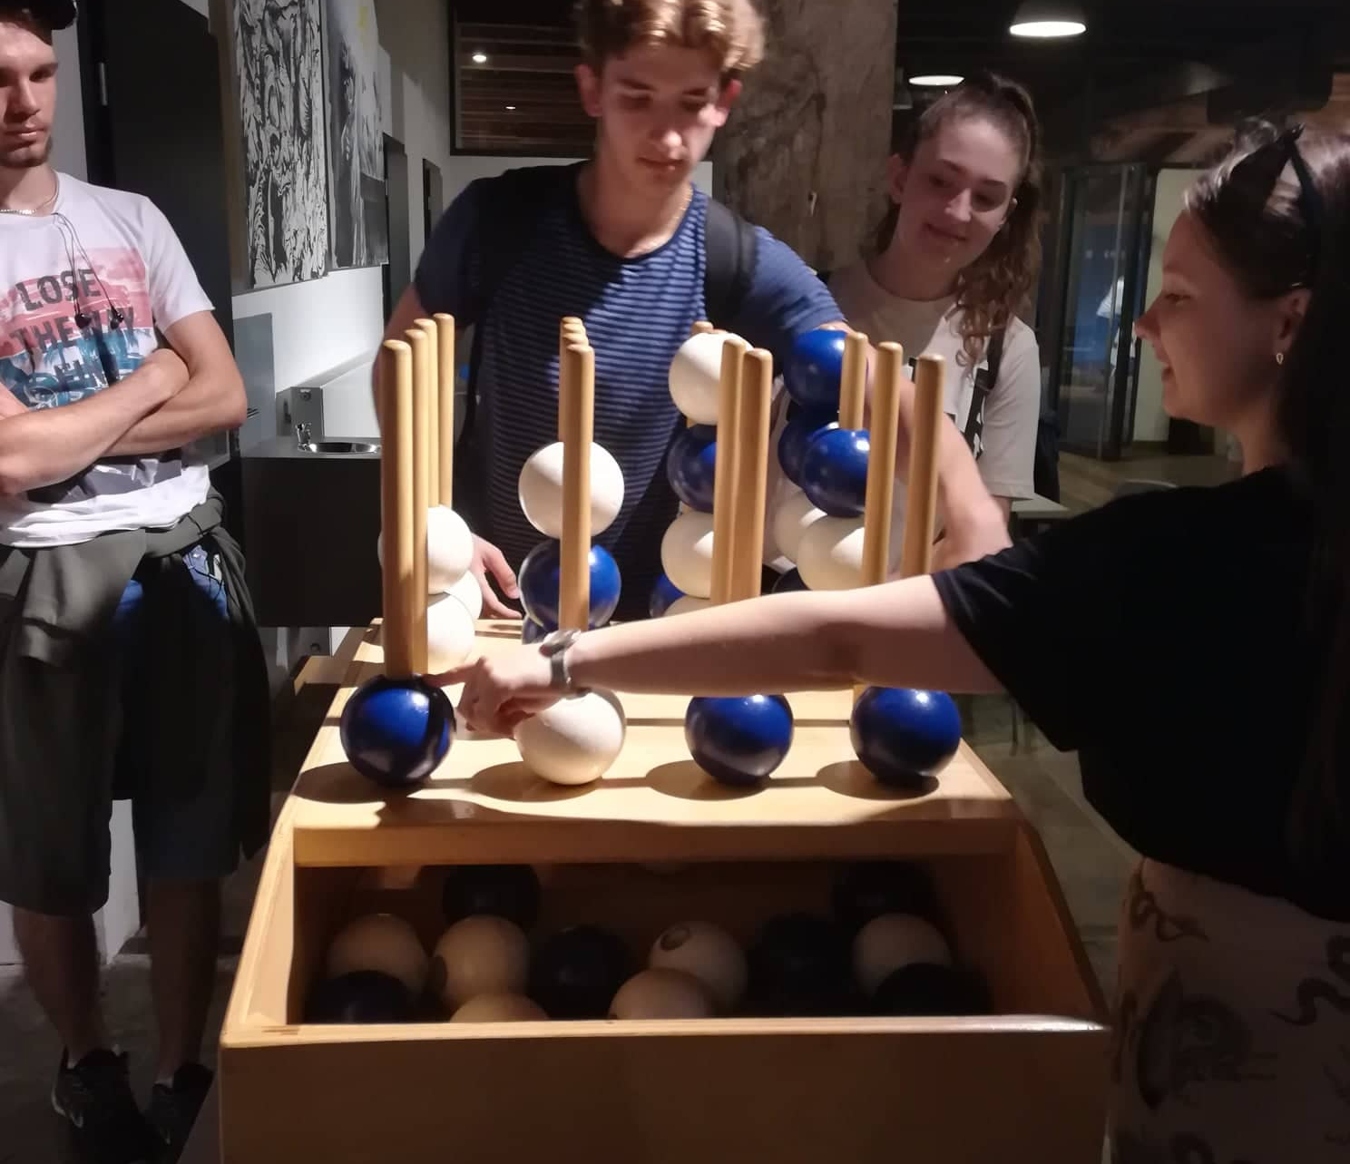
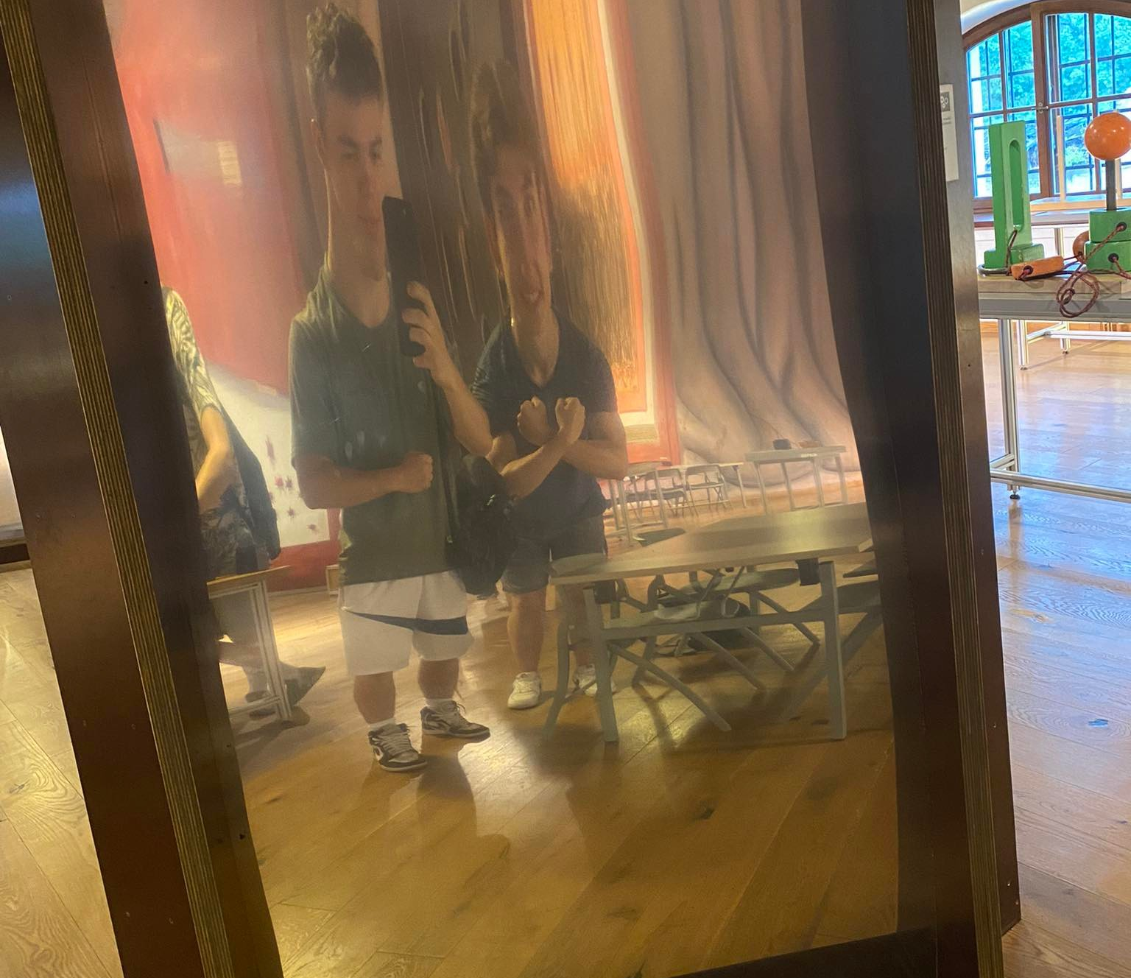
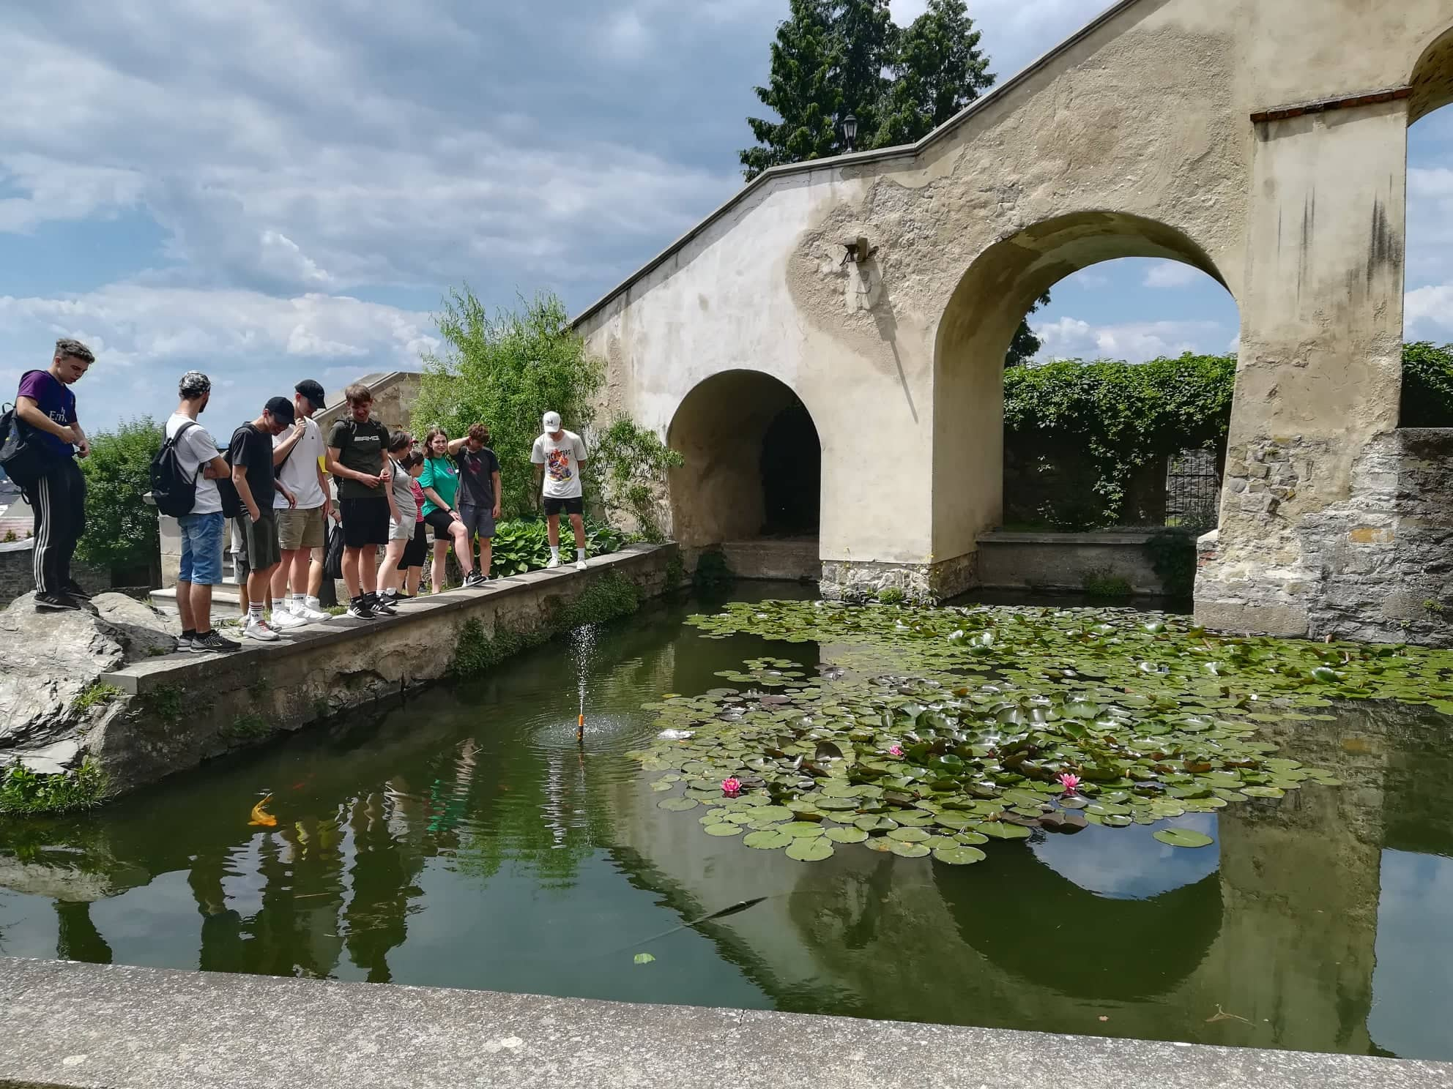
Voľnočasové aktivity

Slide 9
Zhrnutie
Počas stáže som sa naučil množstvo nových vecí, ktoré som si užil a verím, že v budúcnosti využijem. Bol som veľmi rád, že som sa tejto stáže mohol zúčastniť a veľmi rád by som si Erasmus opäť zopakoval. Tento projekt môžem len vrelo odporučiť. Boli to úžasne strávené dva týždne v Olomouci.

